Slide 1
Género Dramático: Elementos
Prof. Diferencial Pía Lastra

Slide 2
Obra Dramática / Obra Teatral
Creación de lenguaje concebida por el dramaturgo. | Es una representación física, material, de la obra dramática.
Se caracteriza por su “virtualidad teatral” (capacidad de ser representada). | Convierte a la creación literaria en una obra teatral.
Se conoce el conflicto mediante la lectura de los diálogos. | Se conoce el conflicto mediante la actuación que encarnan los actores.
Presenta acotaciones, las cuales hacen imaginar al lector, los movimientos, entonaciones y elementos que acompañan a los personajes. | Las acotaciones se representan por los actores, quienes se movilizan y expresan mediante su cuerpo, también cambian el tono de su voz dependiendo de su estado de ánimo.
Su finalidad es ser leída y disfrutada por los lectores. | Su finalidad es ser vista y disfrutada por los espectadores.

Slide 3
ESTRUCTURAS DE LA OBRA DRAMÁTICA

Slide 4
Presentación del Conflicto
Desarrollo
Desenlace
Clímax
Primera instancia, donde se muestran las fuerzas antagónicas. Al conocer sus propósitos, motivaciones y caracteres podemos reconocer el conflicto. Corresponde el 1° acto de la obra.
Es cuando las fuerzas en oposición van actuando para conseguir sus objetivos. Se producen enfrentamientos por las acciones desencadenadas por los personajes. Estos oscilan entre la tensión y la distensión dramática. Corresponde a los actos intermedios de una obra.
Momento de mayor tensión dramática. Por el alto grado de presión psicológica y emotiva que envuelve a los personajes, el clímax es un momento breve, a partir del cual rápidamente se resuelve el desenlace.
Eliminación de la fuerza antagónica o desaparición o anulación del protagonista. En favor de uno u otro, el conflicto se resuelve, por lo tanto, la obra finaliza.
Estructura Interna

Slide 5
Revisa este link con un ejemplo
https://www.youtube.com/watch?v=ZKz5BRxDCRQ

Slide 6
Estructura Externa
Acto
El acto representa cada una de las partes contenidas en la totalidad de la obra teatral o la pieza literaria. En cada uno de estos actos se va desarrollando la trama, generalmente de forma gradual, según como se exprese en el guion.
Escena
Se refiere al período de la acción dramática, marcada por la entrada y salida de algún personaje. Cada vez que se entra o sale del escenario , se cambia de escena.
Cuadro
Está vinculado con la representación escenográfica de la obra; es decir, con todos los aspectos físicos y mobiliarios que enmarcan las escenas.
Los cambios escenográficos indicarán la cantidad de cuadros que tendrá la obra.

Slide 7
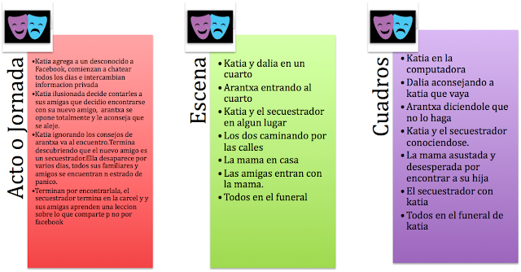
Ejemplo de Estructura Externa

Slide 8
Dudas o consultas
Recuerda que me puedes escribir a mi correo
plastra@sanfernandocollege.cl o cotactarme por Instagram @pialastrad

